Slide 1
ИЗУЧЕНИЕ ЗАВИСИМОСТИ РАСХОДА ЗАТОПЛЕННОЙ СТРУИ ОТ РАССТОЯНИЯ
Лысенко Ярослав, Калашников Пётр, Ванин Клим

Slide 2
Цель
Определить зависимость расхода затопленной струи от расстояния до сопла.

Slide 3
Задачи
Получить и сохранить показания АЦП при выключенном вентиляторе, получить показания цифрового манометра при таких же условиях.
Получить и сохранить показания АЦП при включенном вентиляторе, получить показания цифрового манометра при таких же условиях.
Провести калибровку значений АЦП при помощи полученных данных.
Провести калибровку шагового двигателя.
Провести измерения датчиком на разном расстоянии от сопла.
Используя формулу Бернулли, вычислить скорости по показаниям давления в каждый момент измерения.
Построить и отцентрировать график скоростей.
Посчитать площадь под графиком каждого расстояния, тем самым найдя расход.
Построить график зависимости расхода от расстояния до сопла.

Slide 4
Жидкие или газовые струи — потоки жидкости или газа, не имеющие твердых границ. Струи классифицируются по ряду признаков. Прежде всего, различают затопленные и не затопленные струи.
Затопленная струя — течение, которое возникает при истечении в покоящуюся окружающую среду потока жидкости или газа, находящегося в том же фазовом состоянии, что и окружающая среда.
Свободное течение — течение, при котором твердые стенки находятся на большом расстоянии от потока и не оказывают влияния на течение.

Slide 5
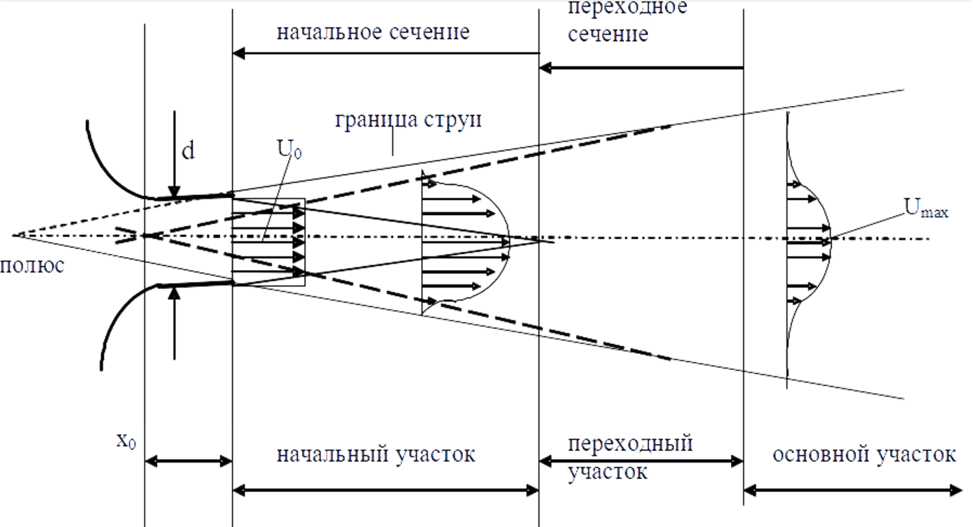

Slide 6
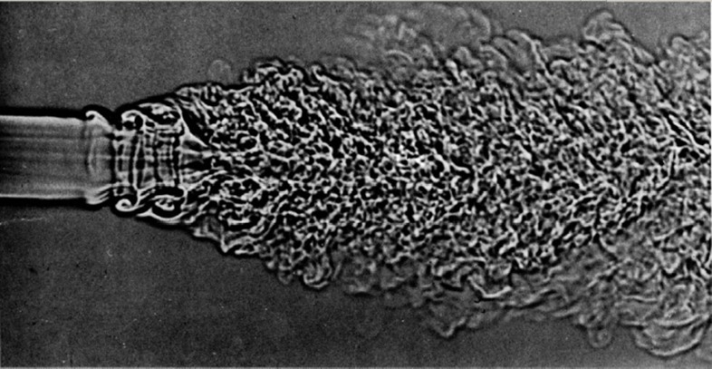

Slide 7
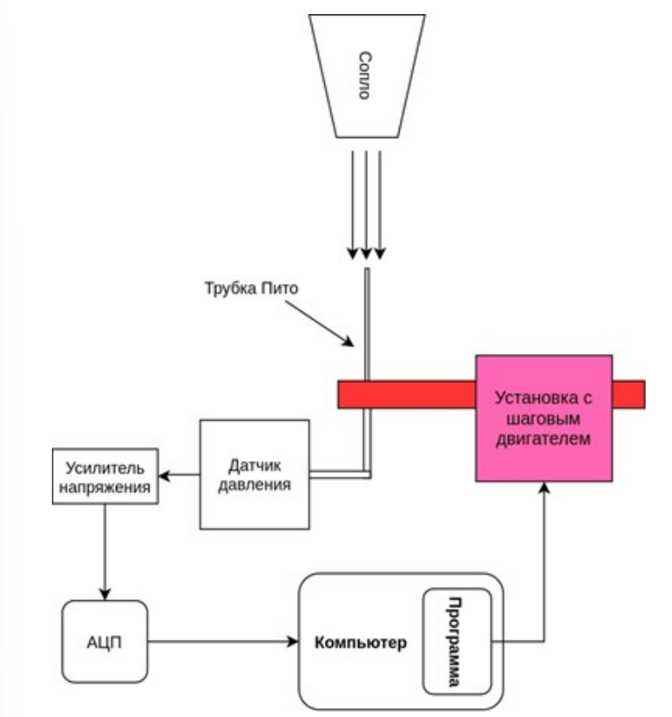

Slide 8
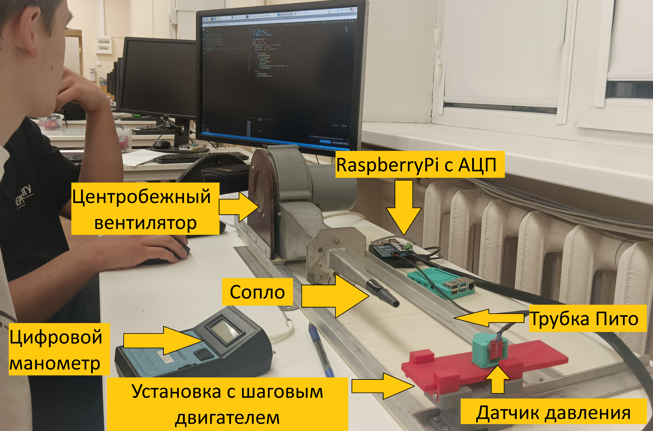

Slide 9
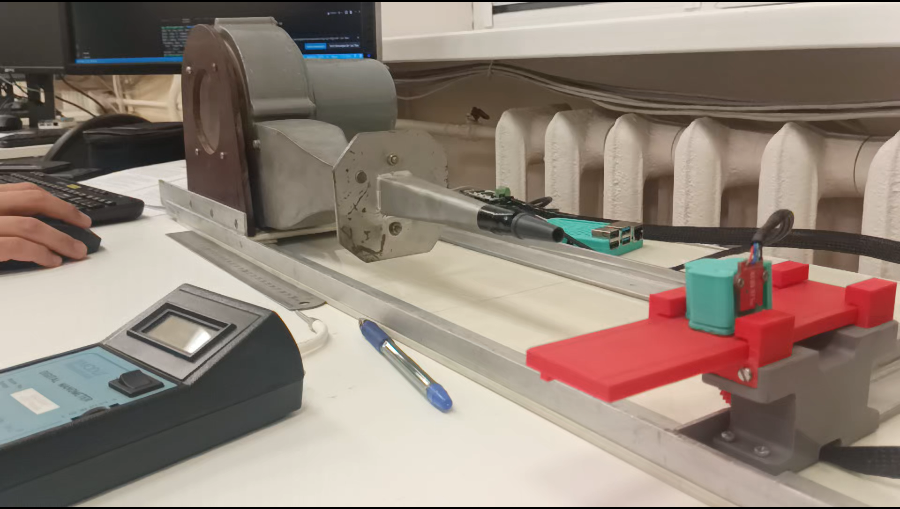

Slide 10
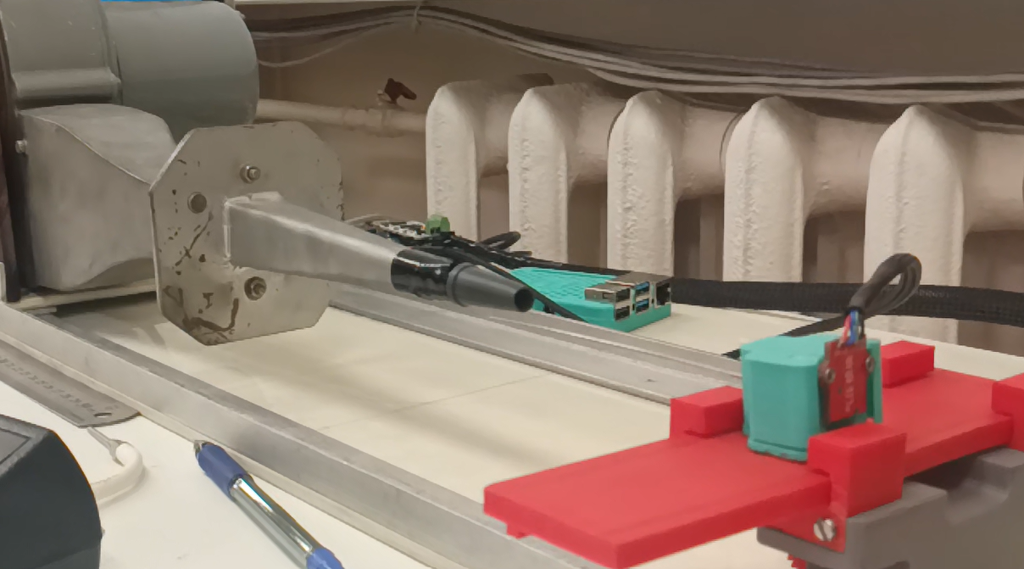

Slide 11
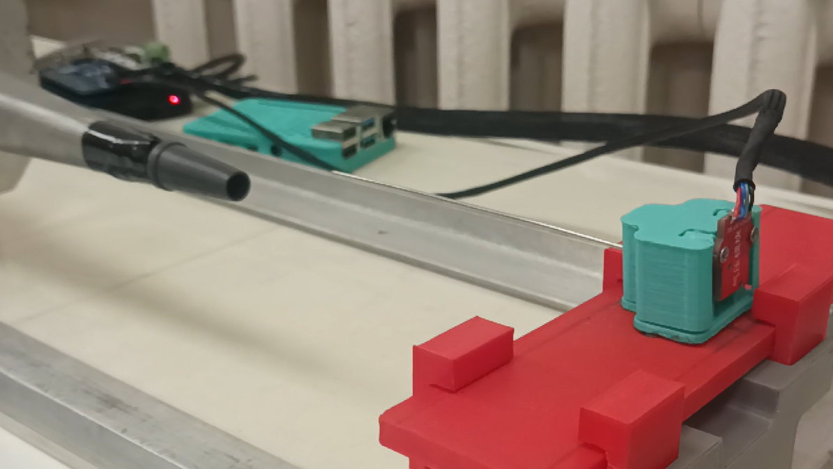

Slide 12
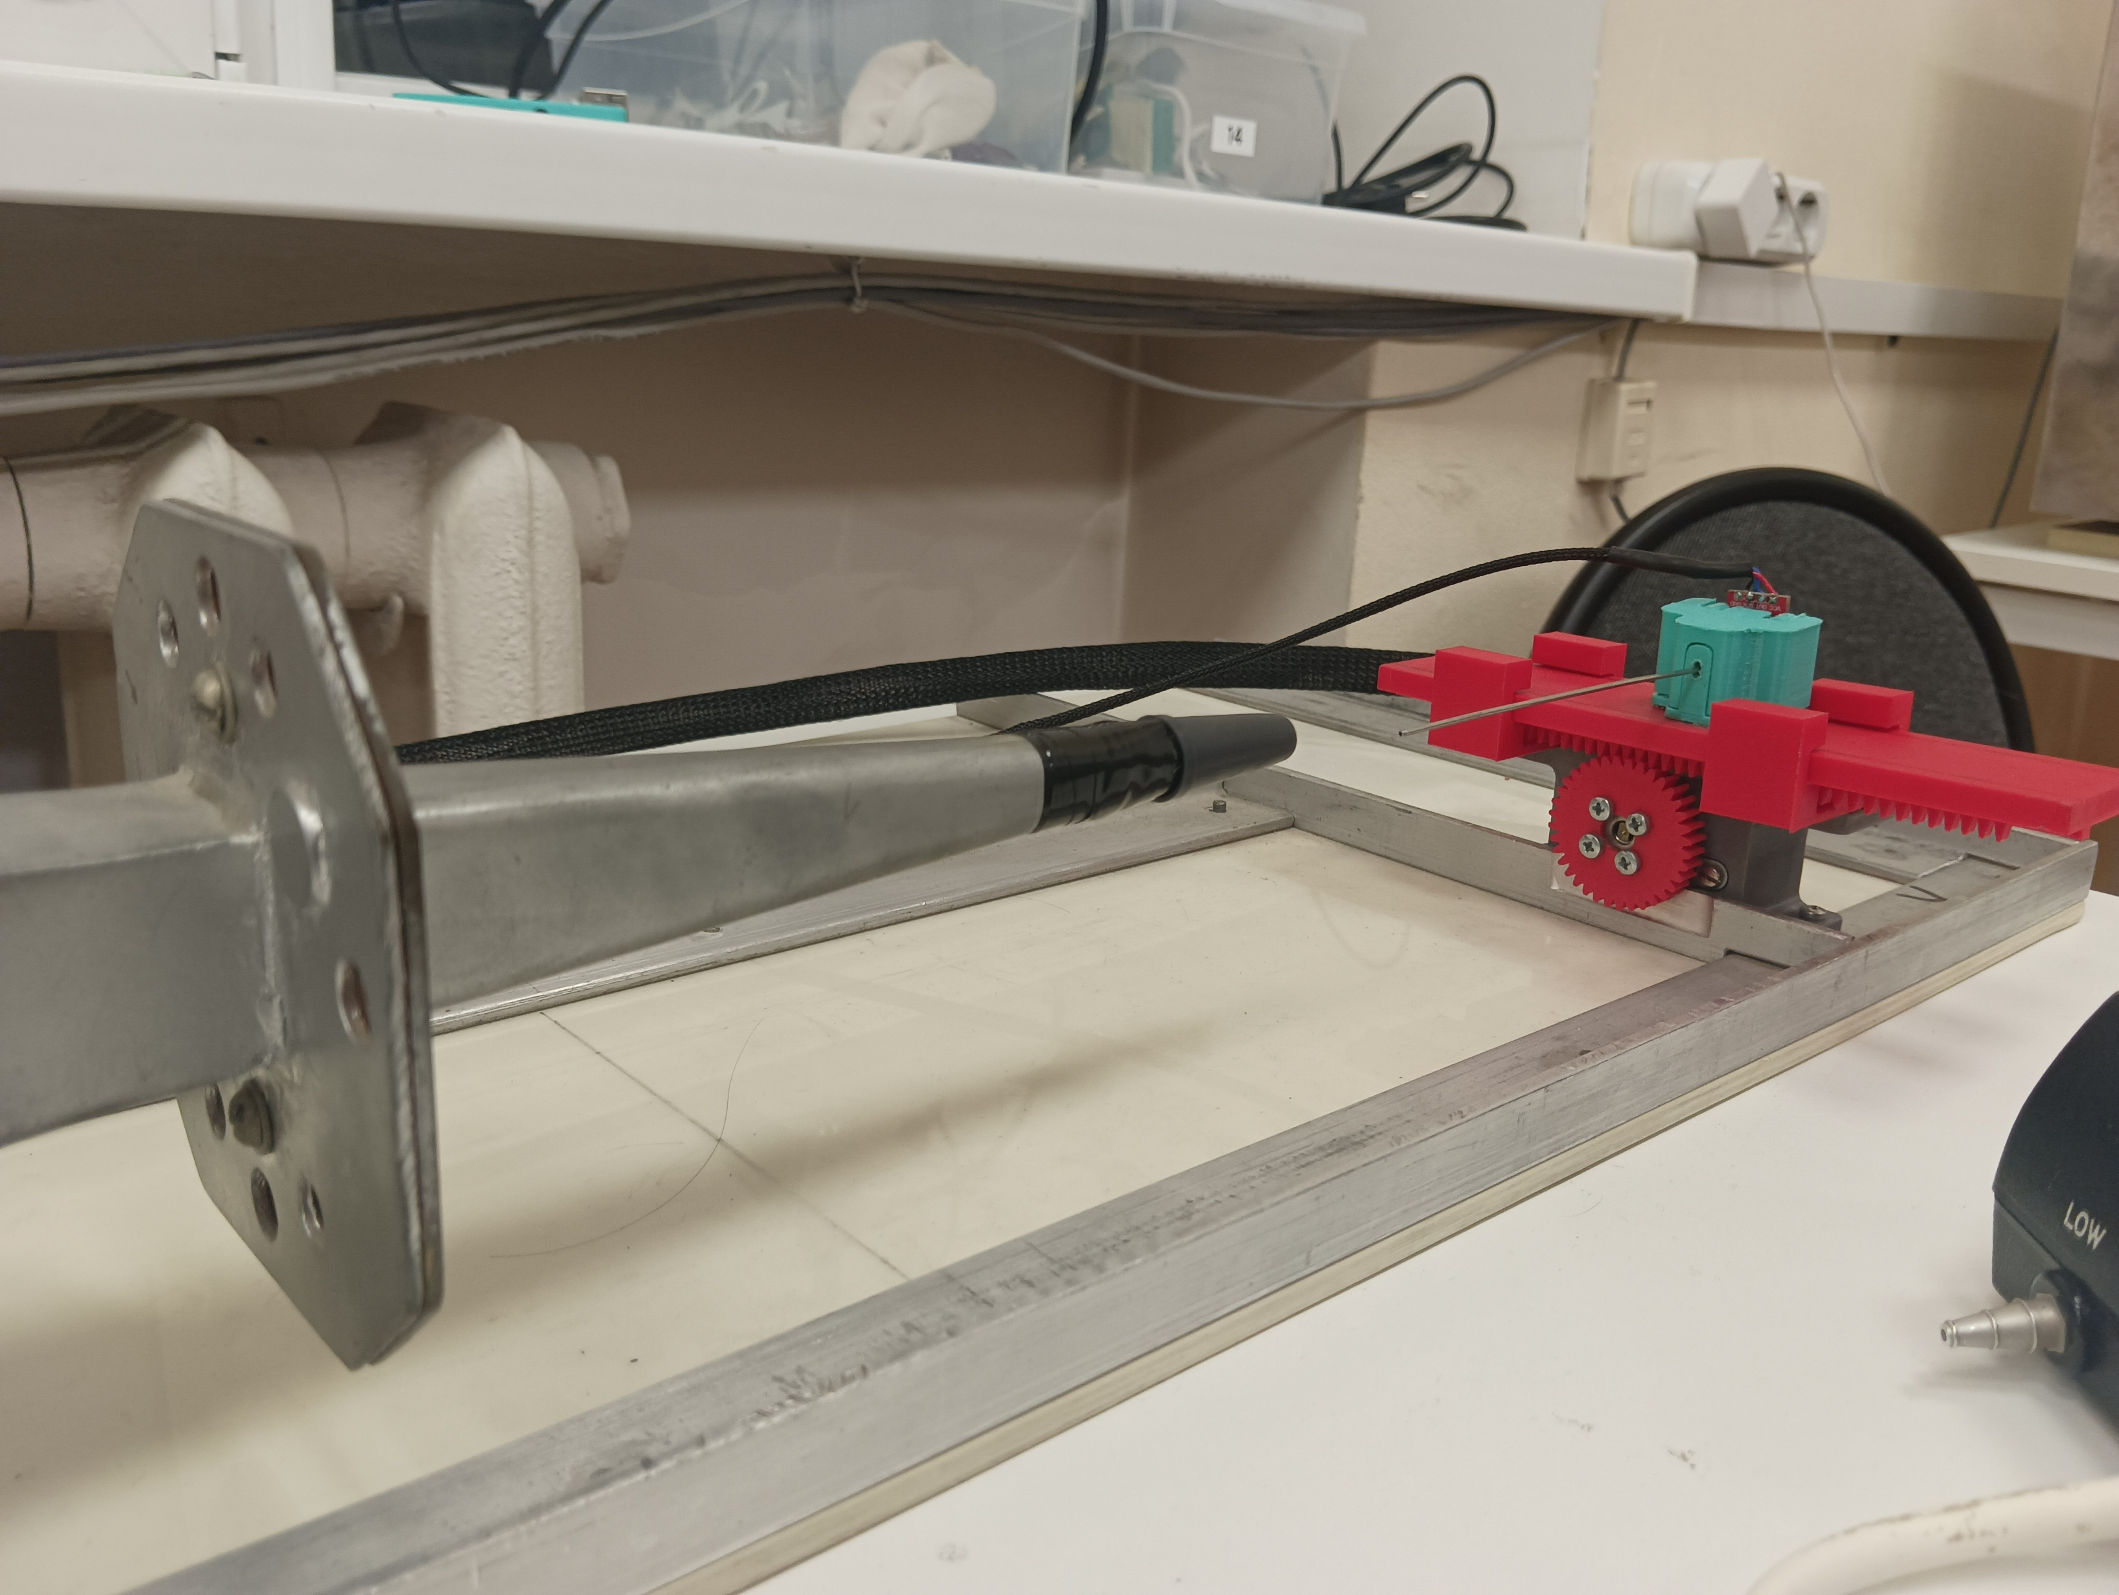

Slide 13
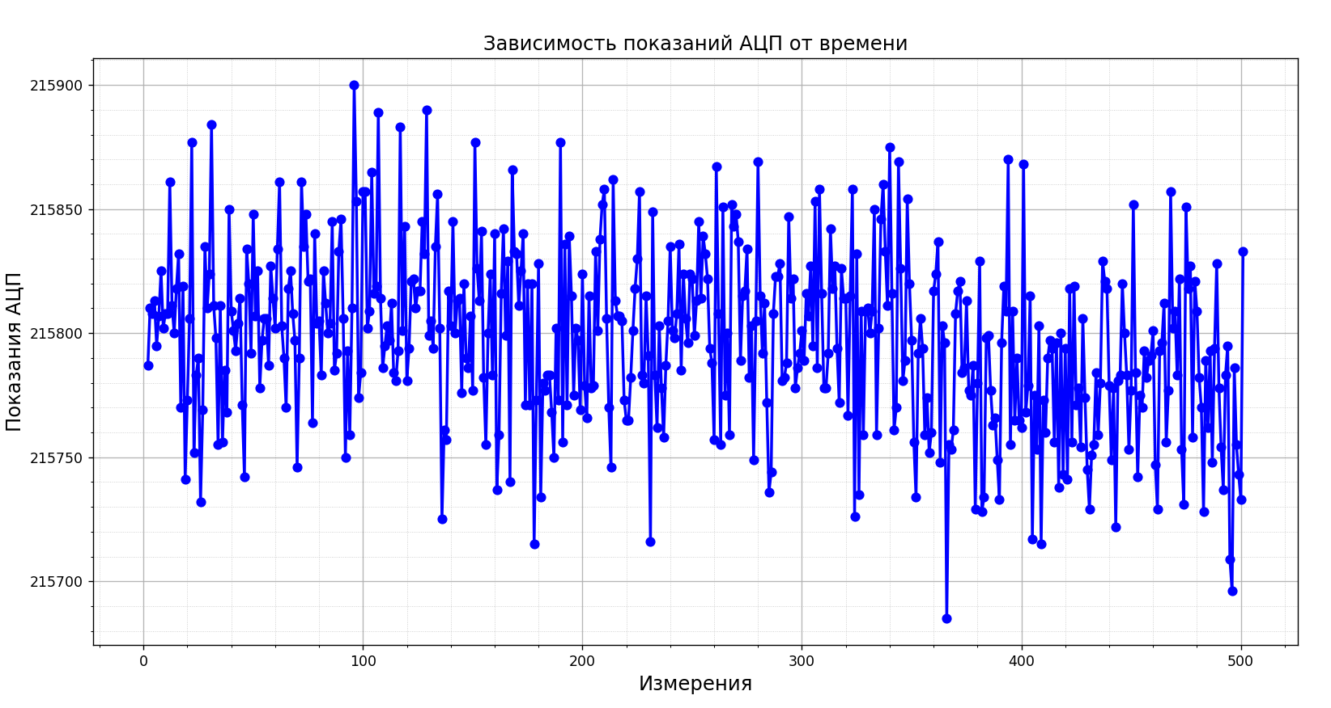

Slide 14
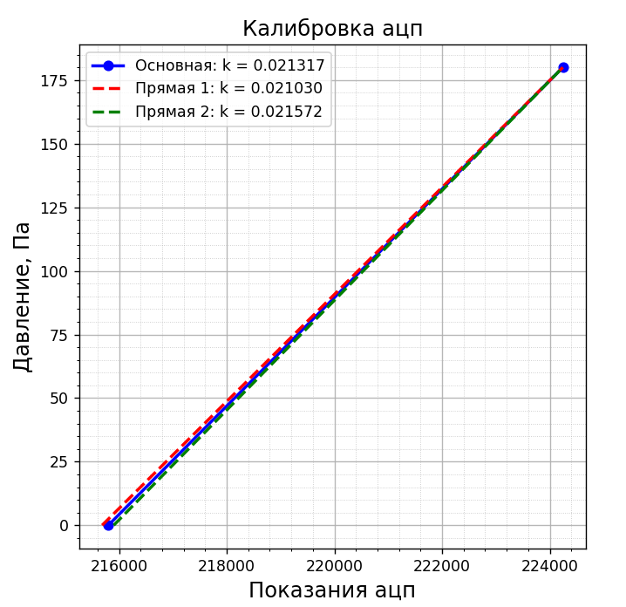
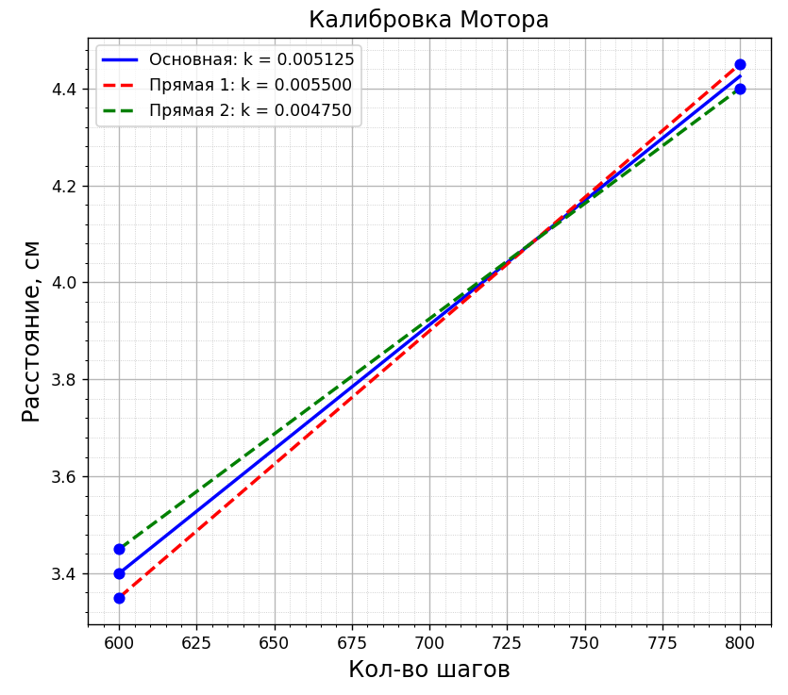

Slide 15
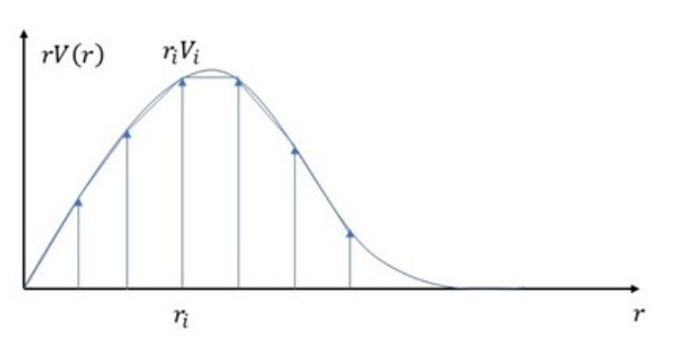

Slide 16
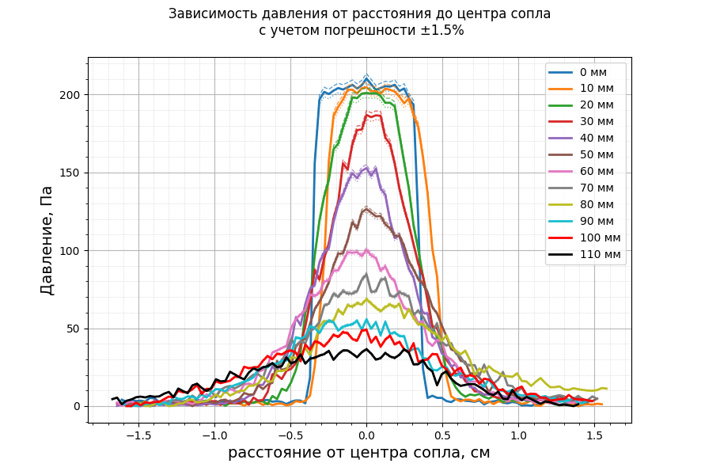

Slide 17
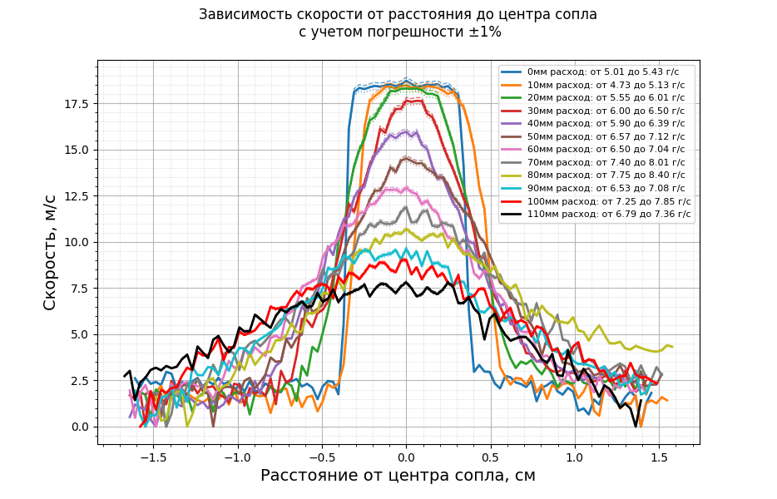

Slide 18
